Slide 1
ГОВЬСҮМБЭР АЙМГИЙН БАЯНТАЛ СУМ 2019.05.27

Slide 2
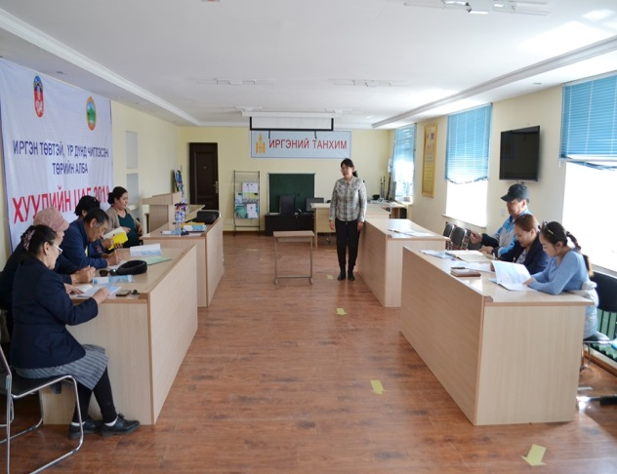
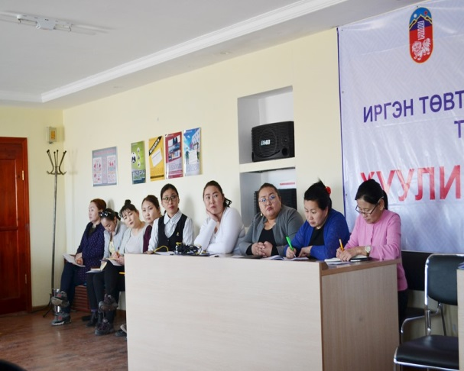
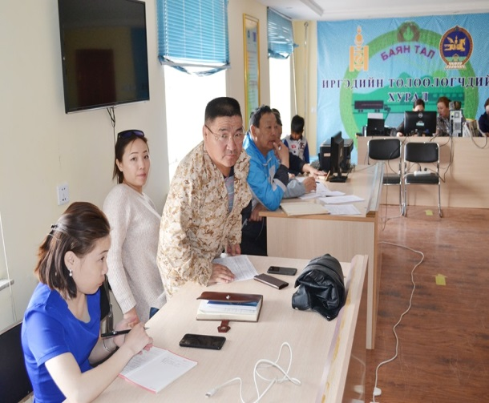
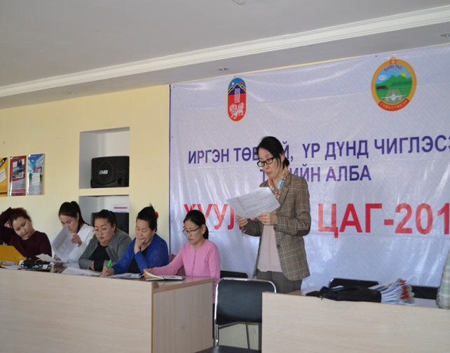
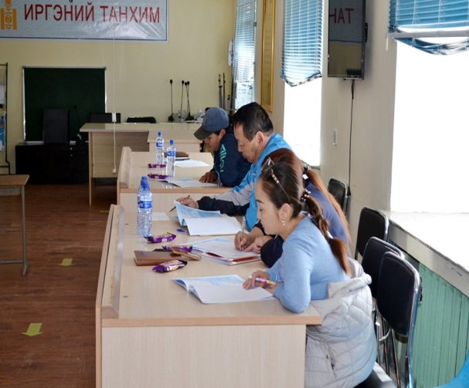
Удирдлага зохион байгуулалтын хүрээнд:
Баянтал суманд "Тогтвортой амьжиргаа-3" төслийн хүрээнд Модуль-4,5 сургалтыг зохион байгууллаа.

Slide 3
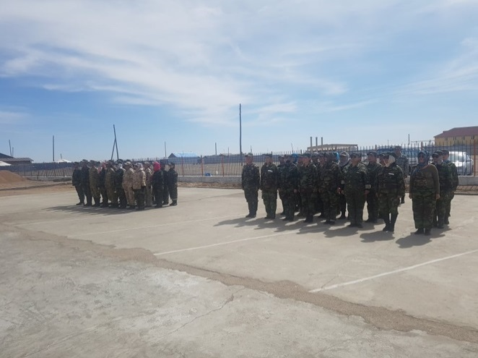
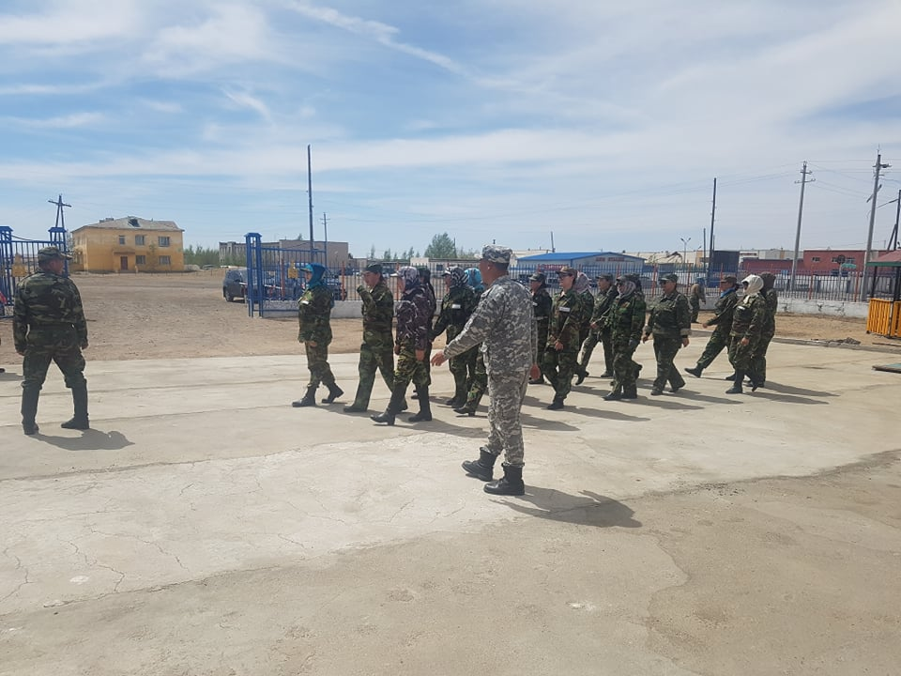
Удирдлага зохион байгуулалтын хүрээнд:
Аймгийн Засаг даргын 2019 оны "Гамшгаас хамгаалах сургууль, бэлэн байдлын үзлэгийг зохион байгуулах тухай" А/181 дүгээр тушаал, 2019 онд тус аймагт зохион байгуулагдах гамшгаас хамгаалах иж бүрэн сургуулалтийн бэлтгэл ажлын хүрээнд аймгийн ОБГазар дээр очиж гамшгаас хамгаалах бэлэн байдлын үзлэгийг зохион байгуулж ажиллав. Бэлэн байдлын үзлэгт сумын Онцгой комисс, мэргэжлийн ангийн 45 томилгоот бүрэлдэхүүн хамрагдлаа.

Slide 4
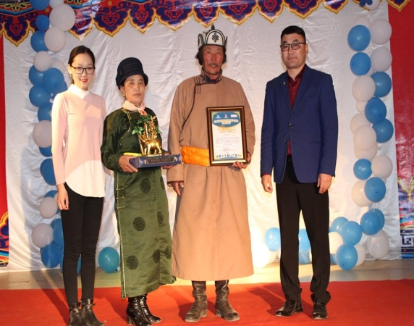
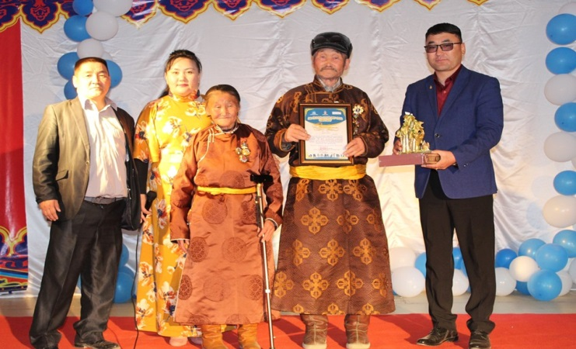
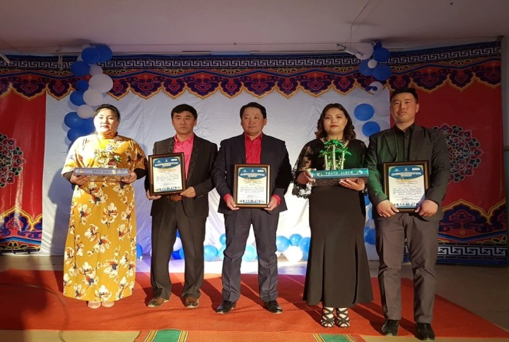
Удирдлага зохион байгуулалтын хүрээнд:
Жил бүр уламжлал болгон зохион байгуулдаг “Олон улсын гэр бүлийн өдөр”-ийг тохиолдуулан “Аз жаргалтай гэр бүл” өдөрлөгийг 2019 оны 05 дугаар сарын 16-ны өдөр зохион байгууллаа. Тус өдөрлөгт сумын нийт 119 хүн хамрагдлаа. Өдөрлөгөөр иргэдэд “Гэр бүлийн үнэ цэнэ” лекц, сумын хэмжээнд амжилт бүтээлээрээ манлайлсан шилдэг 5 гэр бүлийг шалгаруулж, сумын “Авъяаслаг гэр бүл”-ийг шалгаруулах дуэт дууны тэмцээнийг хамтран зохион байгуулсан.

Slide 5
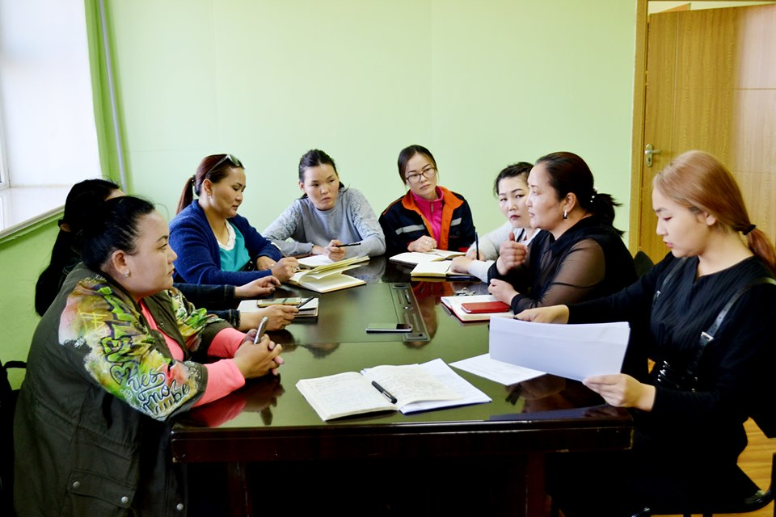
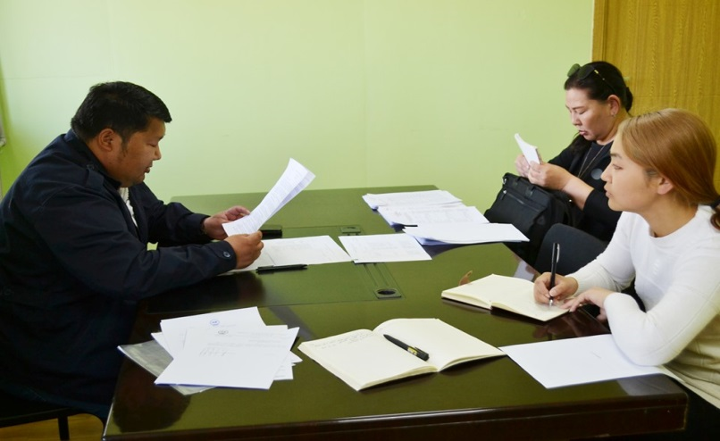
Удирдлага зохион байгуулалтын хүрээнд:
Архив, албан хэрэг хөтлөлт, төрийн байгууллагын ажлын зохион байгуулалтын улсын үзлэгт бэлтгэх сумын ажлын хэсгийн бүрэлдэхүүн хуралдлаа. Ажлын хэсэг байгуулсан захирамж болон холбогдох бичиг баримтуудыг танилцуулж үүрэг чиглэл өгч бэлтгэл ажил хийгдэж байна.
Мөн архив, албан хэрэг хөтлөлт, төрийн байгууллагын ажлын зохион байгуулалтын улсын үзлэгт бэлтгэх аймгийн ажлын хэсгийн бүрэлдэхүүн манай суманд ирж ажиллав.

Slide 6
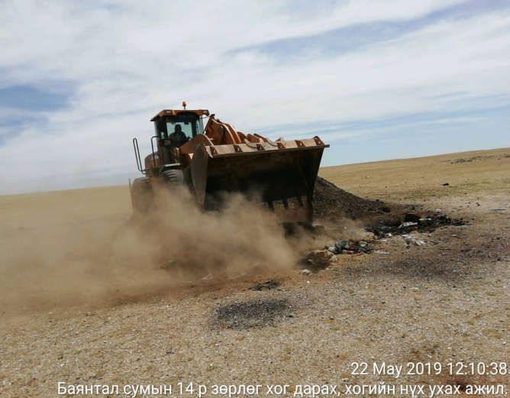
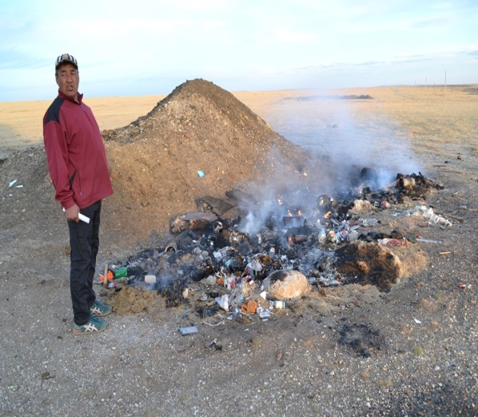
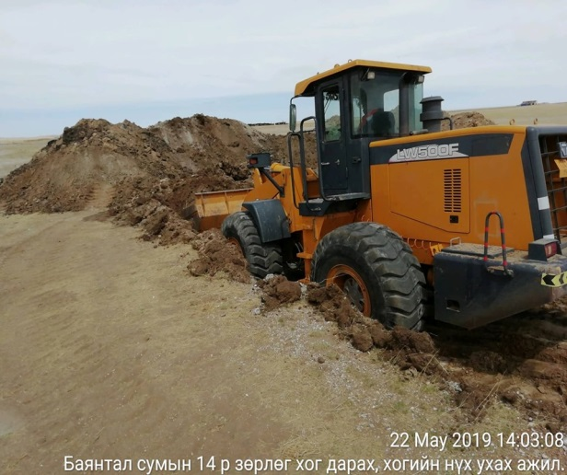
Удирдлага зохион байгуулалтын хүрээнд:
Сумын 2-р багийн нутаг дэвсгэрт байрлах 14-р зөрлөгийн хуучин хогийн цэгийг булж тэгшлэх, шинээр нүх ухаж хогийн цэг бий болгох ажлыг ''Саруул харгуй'' ХХК-аар хийж гүйцэтгүүллээ.

Slide 7
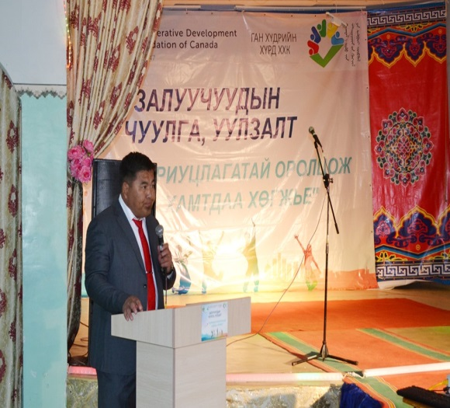
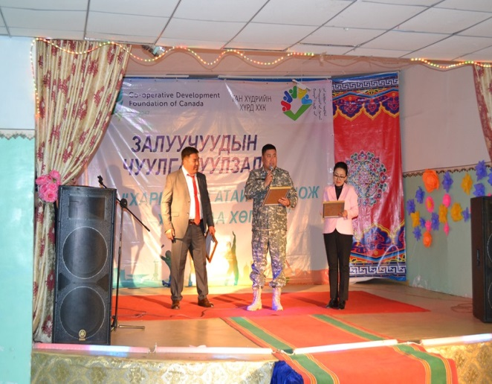
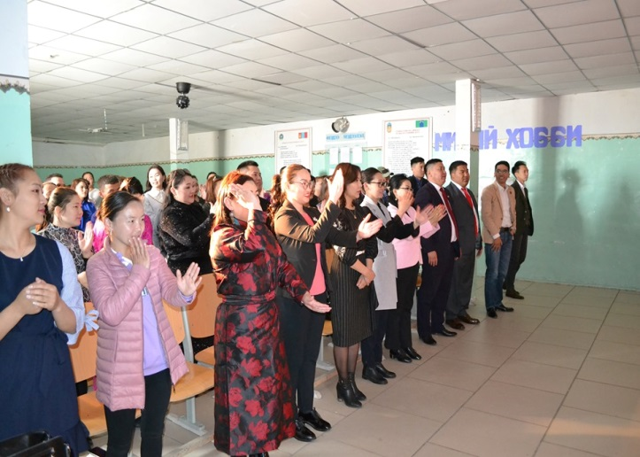
Удирдлага зохион байгуулалтын хүрээнд:
Баянтал сумын Залуучуудын хөгжлийн салбар зөвлөлөөс зохион байгуулсан "Сумын хөгжилд залуучууд бидний оролцоо" анхдугаар чуулга уулзалтын арга хэмжээ 2019 оны 05 дугаар сарын 24,25 ны өдрүүдэд амжилттай зохион байгуулагдлаа. Тус арга хэмжээнд урилгаар Аймгийн Залуучуудын хөгжлийн салбар зөвлөлийн дэд тэргүүн Засаг даргын орлогч Ш.Билэггүмбэрэл, Аймгийн гэр бүл, хүүхэд, залуучуудын хөгжлийн газрын дарга Ц.Оюунбилэг, доктор, сэтгэл судлаач Г.Наранбаатар, сумдын салбар зөвлөлийн гишүүд урилгаар оролцов.

Slide 8
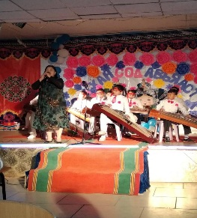
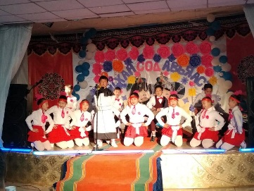
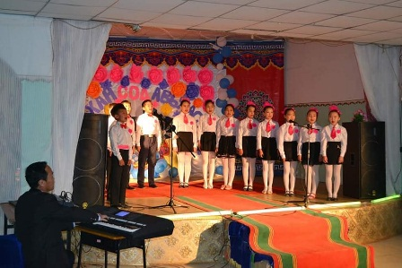
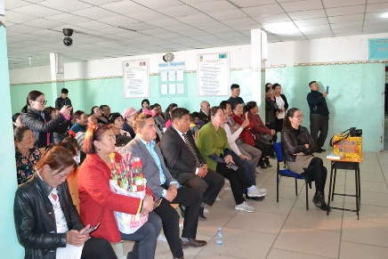
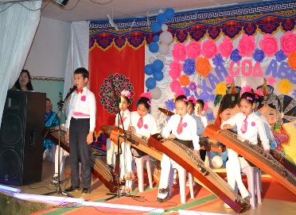
Боловсрол, Эрүүл мэнд, Соёлын салбарын хүрээнд:
ЕБС-ийн Н.Шинэхүү багштай 5а ангийн сурагчид “Бага насны дурсамж” тайлан тоглолтоо хийлээ. Тус арга хэмжээнд оролцсон ГСА-ийн БСУГазрын удирдлагууд болон Сумын удирдлагууд, эцэг эхчүүдэд сурагчид өөрсдийн авъяас чадвараа хэрхэн хөгжүүлж, юу сурч мэдсэнээ тайлагнасан сайхан арга хэмжээ боллоо.

Slide 9
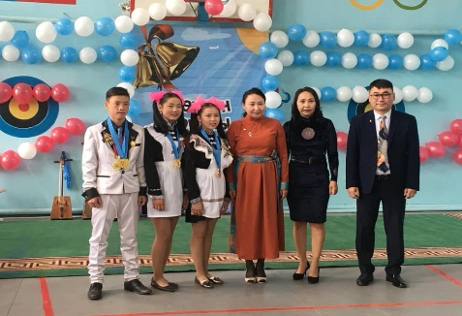
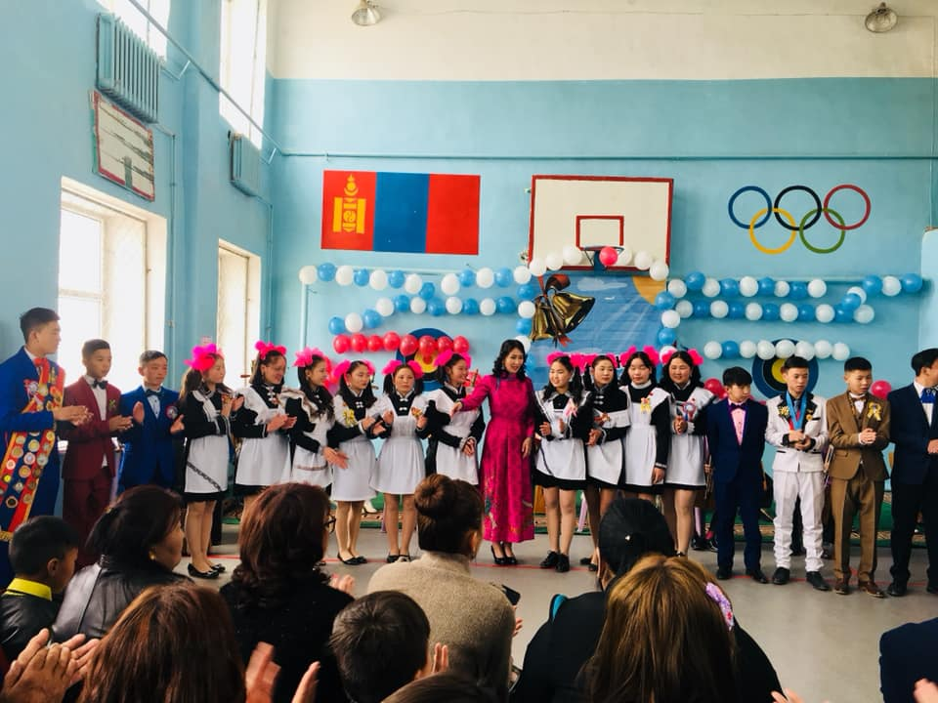
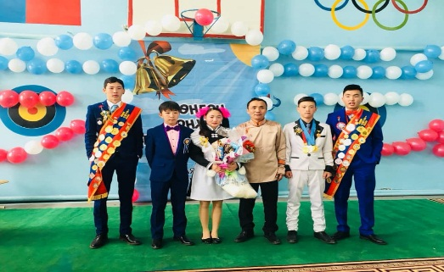
Боловсрол, Эрүүл мэнд, Соёлын салбарын хүрээнд:
ЕБС-ийн 9-р ангийн сурагчдын төгсөлтийн мөнгөн хонхны баярын үйл ажиллагаа зохион байгуулагдсан. Энэхүү үйл ажиллагааны үеэр Монголын сурагчдын холбооны “Оюунлаг сурагч” мөнгөн медалиар сурагч О.Нандин-Эрдэнэ, “Авьяаслаг сурагч”-аар Д.Чүлтэмжамц, “Спортлог сурагч”-аар Б.Ананд нар шалгарсан байна.

Slide 10
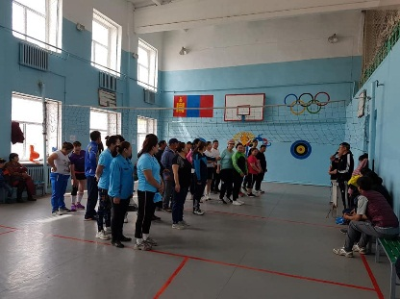
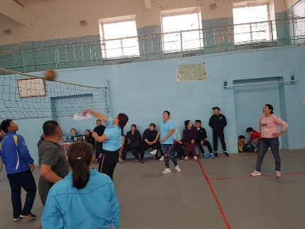
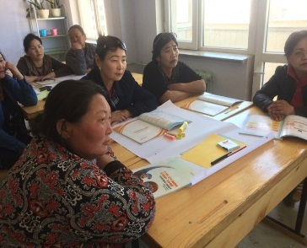
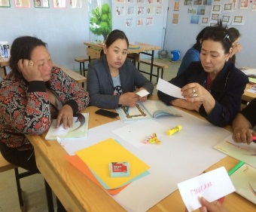
Боловсрол, Эрүүл мэнд, Соёлын салбарын хүрээнд:
Сургуулийн эцэг эхийн зөвлөлөөс 1-9-р ангийн эцэг эхчүүдийн дунд “Гар бөмбөг”-ийн тэмцээн зохион байгуулж тэмцээнд нийт 9 ангийн 54 эцэг эх хамрагдан оролцсон байна.
Мөн эцэг эхчүүдэд “Гэр бүлийн баяр хөөр” хамтын аялал сургалтыг зохион байгуулсан. Сургалтанд нийт 35 эцэг эх хамрагдаж хүүхэд хамгаалах, эерэг арга, гэр бүлийн харилцааны талаар мэдээ мэдээлэлтэй болсон.

Slide 11
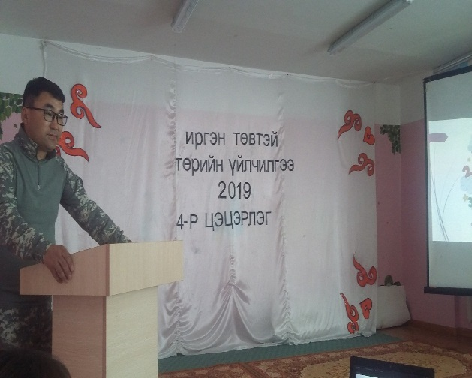
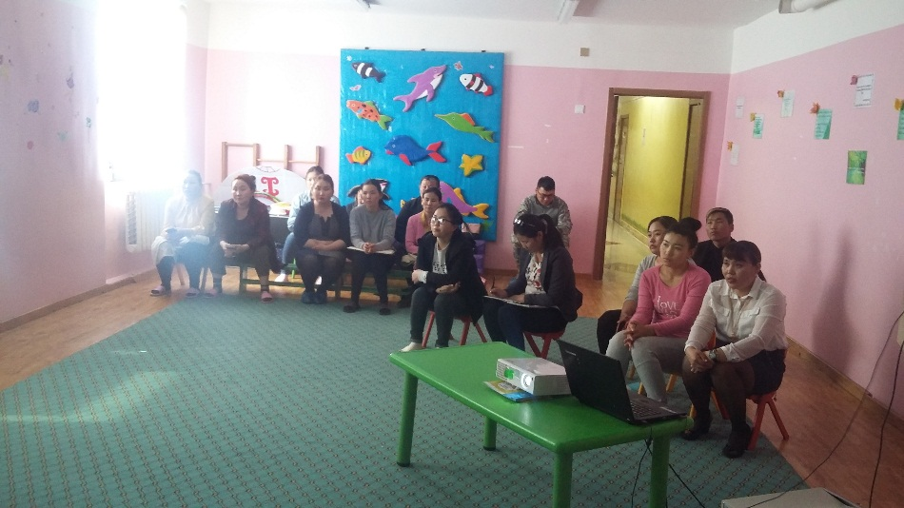
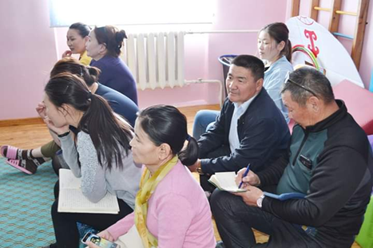
Боловсрол, Эрүүл мэнд, Соёлын салбарын хүрээнд:
СӨБ-ын байгууллагаас “Иргэн төвтэй төрийн үйлчилгээ-2019” сургалтыг Төрийн албан хаагчид болон эцэг эхчүүдийн дунд зохион байгуулж нийт 20 албан хаагч, эцэг эхчүүд хамрагдаж хуулийн мэдлэгээ дээшлүүлсэн байна.

Slide 12
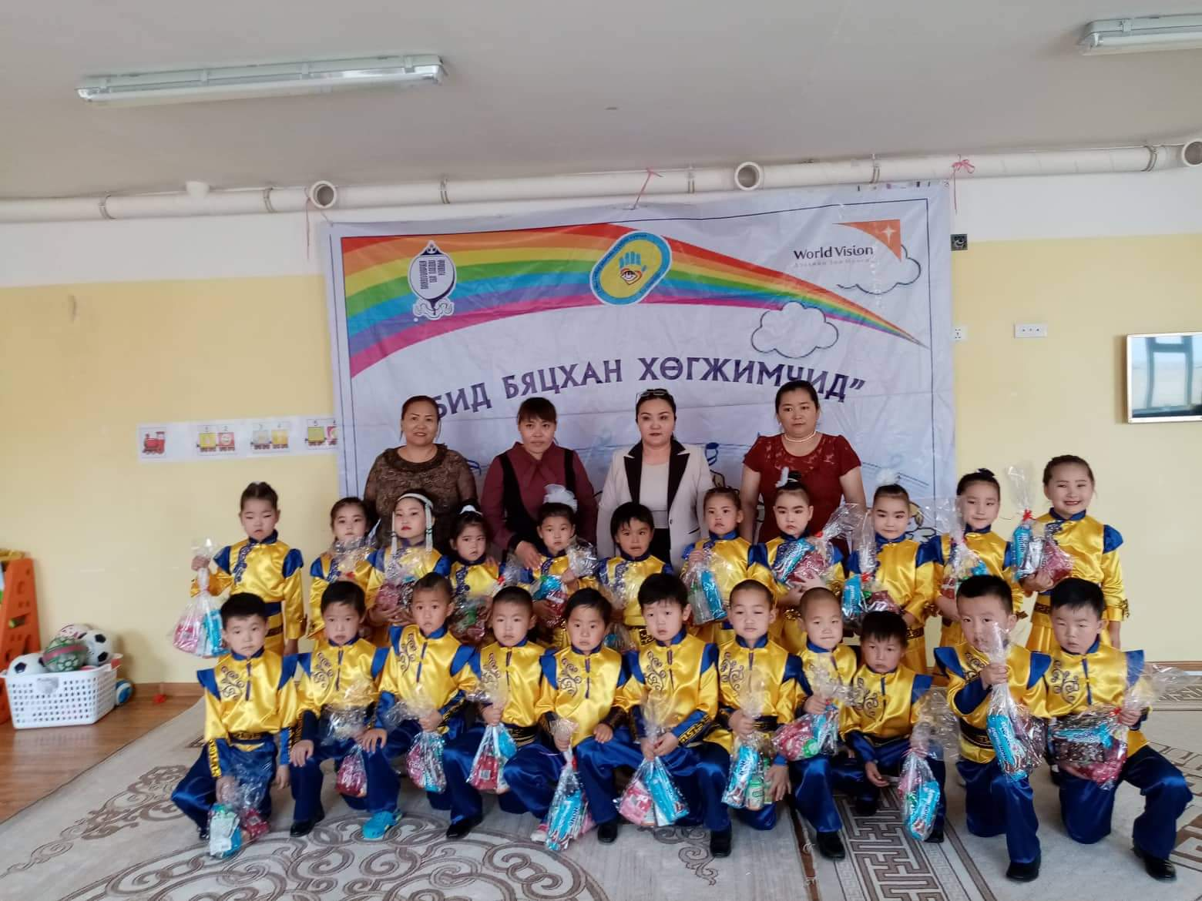
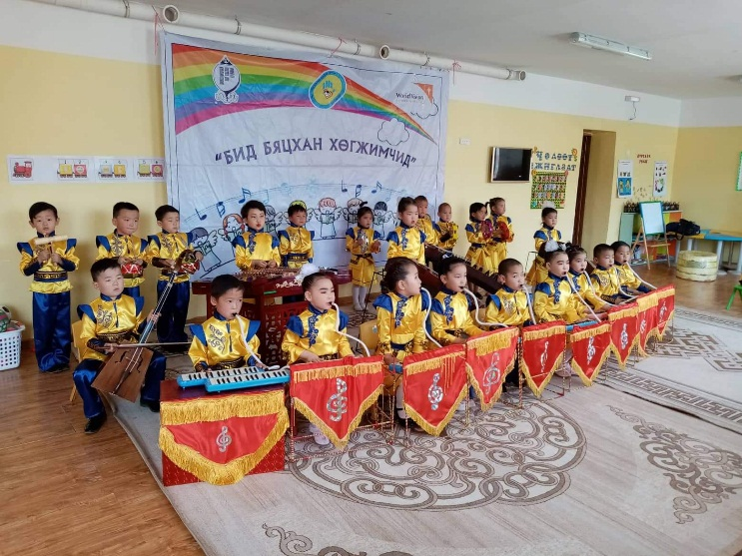
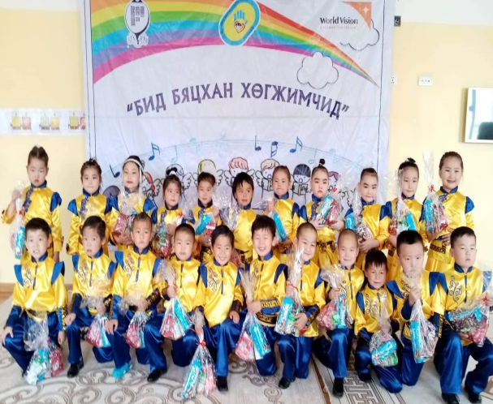
Боловсрол, Эрүүл мэнд, Соёлын салбарын хүрээнд:
1-р цэцэрлэгээс жил бүр уламжлал болгон зохион байгуулагддаг “Бид бяцхан хөгжимчид" уралдаанд нийт 22 хүүхэд авъяас билэг, хүч чадлаа сорин оролцсон байна.

Slide 13
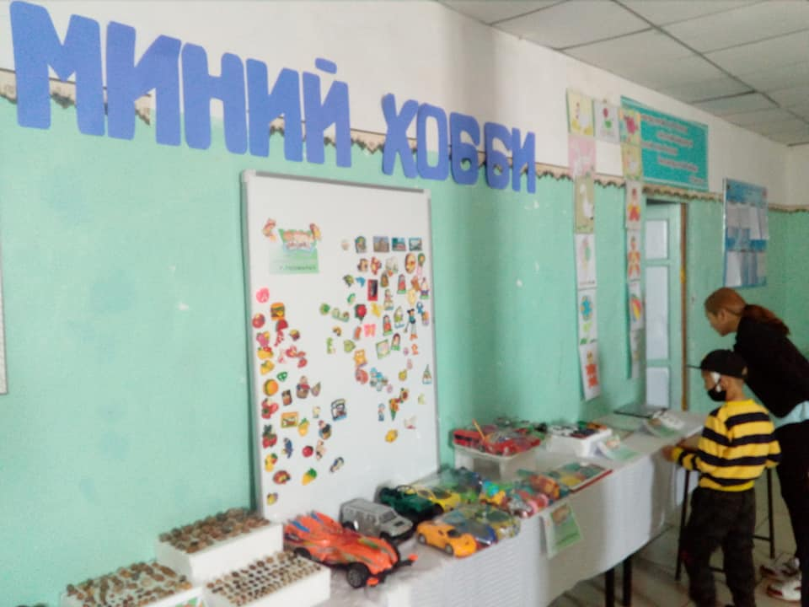
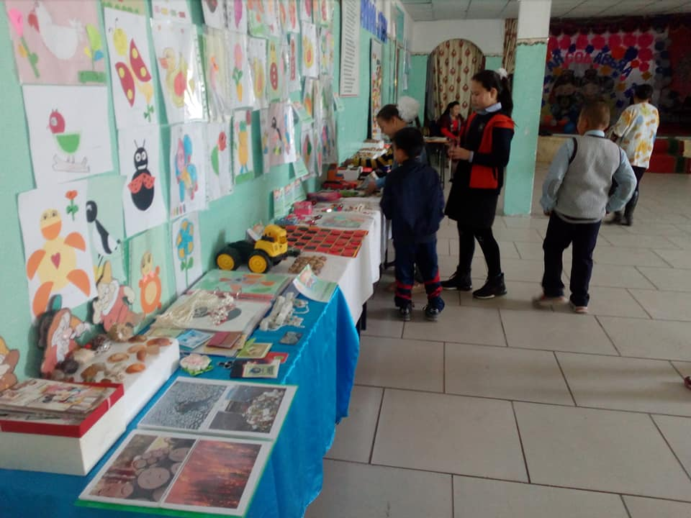
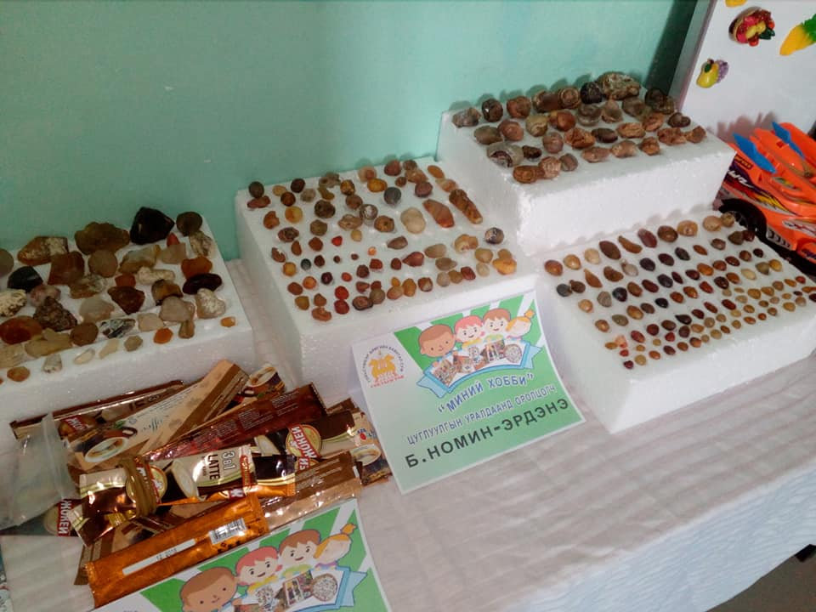
Боловсрол, Эрүүл мэнд, Соёлын салбарын хүрээнд:
Сумын соёлын төвөөс жил бүр уламжлал болгон ЕБС-ийн сурагчдын дунд зохион байгуулдаг “Миний хобби” цуглуулгын уралдаанд нийт 22 хүүхэд 17 төрлийн 1372 ширхэг цуглуулгаар оролцож 1-р байрт С.Мөнх- оргил, 2-р байрт Б.Номин-эрдэнэ, 3-р байрт Б.Гоо-марал, Тусгай байранд Ч.Хүчитбаатар, Б.Даваахүү, С.Түвшинтулга нар тус тус шалгарлаа.

Slide 14
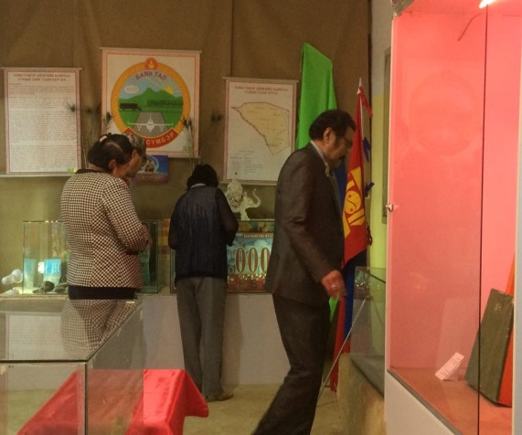
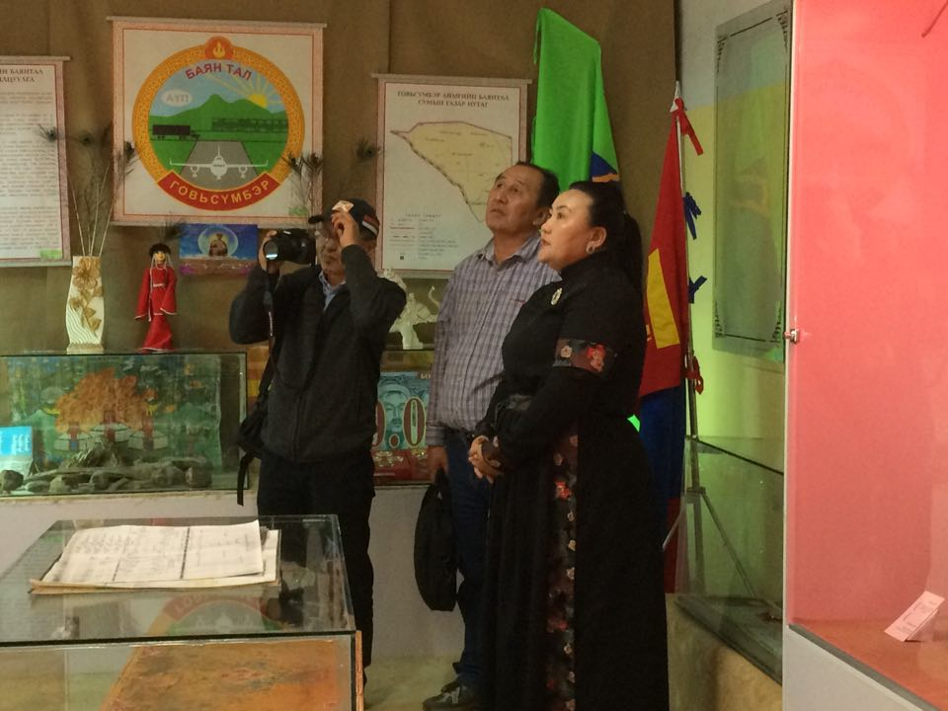
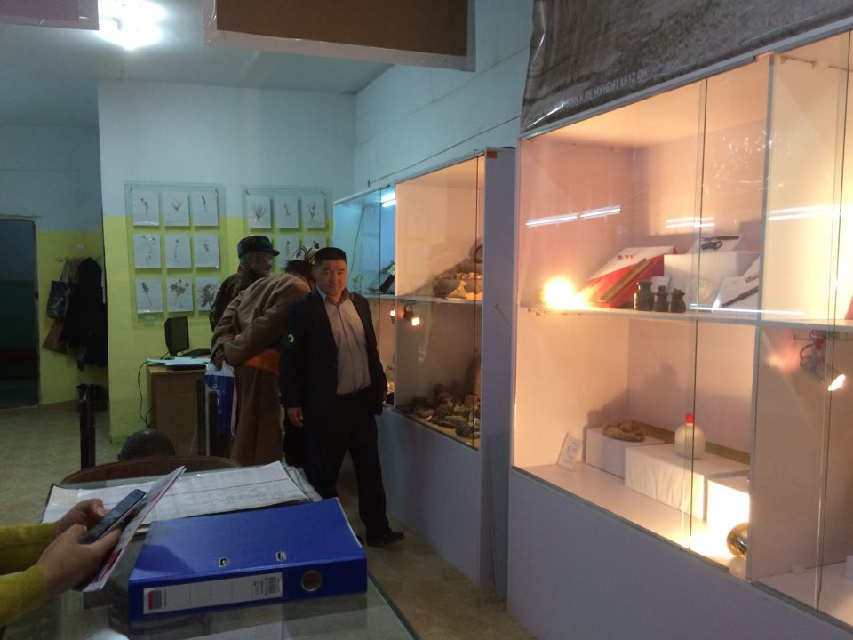
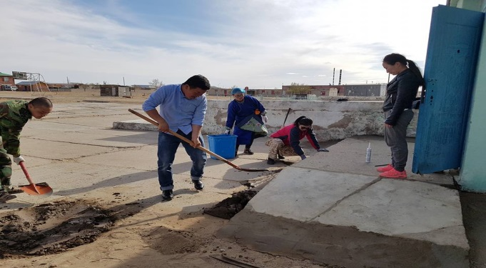
Боловсрол, Эрүүл мэнд, Соёлын салбарын хүрээнд:
Орон нутаг судлах танхимын үзмэрийг сонирхож нийт 50 хүүхэд 75 том хүн үйлчлүүлсэн байна.
Соёлын төв нь гадна шатныхаа хажуу талд хөгжлийн бэрхшээлтэй иргэдэд зориулсан налуу замыг хийсэн байна.

Slide 15
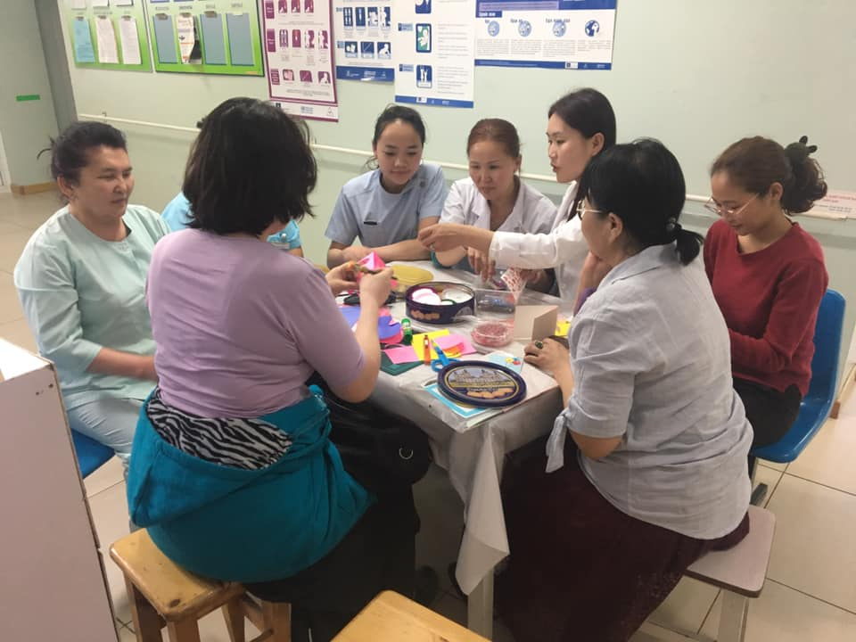
Боловсрол, Эрүүл мэнд, Соёлын салбарын хүрээнд:
Сумын Эрүүл мэндийн төвөөс эрүүл мэндийн тусламж үйлчилгээг иргэдэд чирэгдэлгүй хүргэж байгаа бөгөөд 05-р сард нийт үзлэг 202 хийгдсэн байна. Үүнээс: Урьдчилан сэргийлэх үзлэг 109, Амбулаторийн үзлэг 63, Идэвхитэй хяналт, гэрийн эргэлт 6, Алсын дуудлага 4, Ойрын дуудлагаар 18, хэвтэн эмчлүүлсэн 6 иргэн тус тус үйлчлүүлсэн байна.
Ахмад настануудыг нүдний эмчийн үзлэгт бүрэн хамруулж нийт 32 ахмад настан хамрагдсан байна.

Slide 16
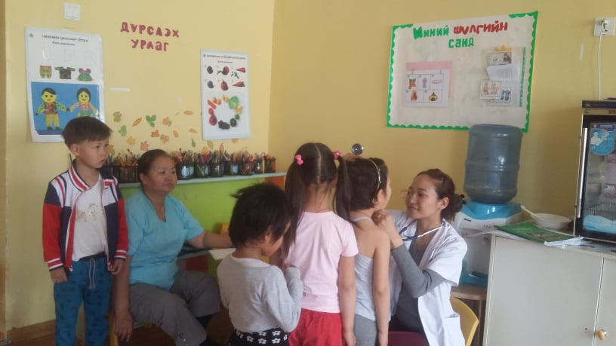
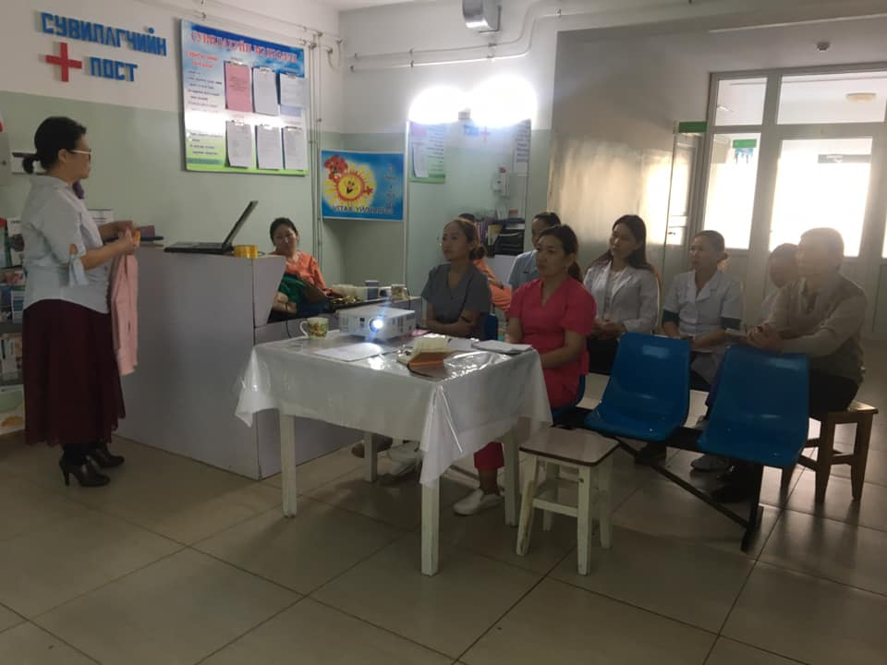
Боловсрол, Эрүүл мэнд, Соёлын салбарын хүрээнд:
Улаанбурхан улаануудын урдчилан сэргийлэх тарилга 2019 оны 05 дугаар сархын 19- нөөс эхлэн одоогийн байдлаар 120 хүүхэд хамрагдхаас 84 хүүхэд хамрагдаж хамралтын хувь 72% байна.
Байгууллагын хэмжээнд зохион байгуулагддаг эмнэлгийн ажилчдын ур чадварыг нэмэгдүүлэх зорилгоор дотоод сургалтыг 1 удаа зохион байгуулсан байна.

Slide 17
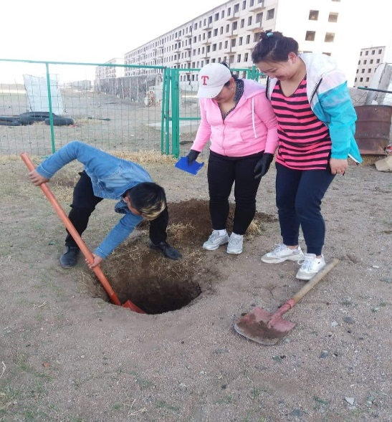
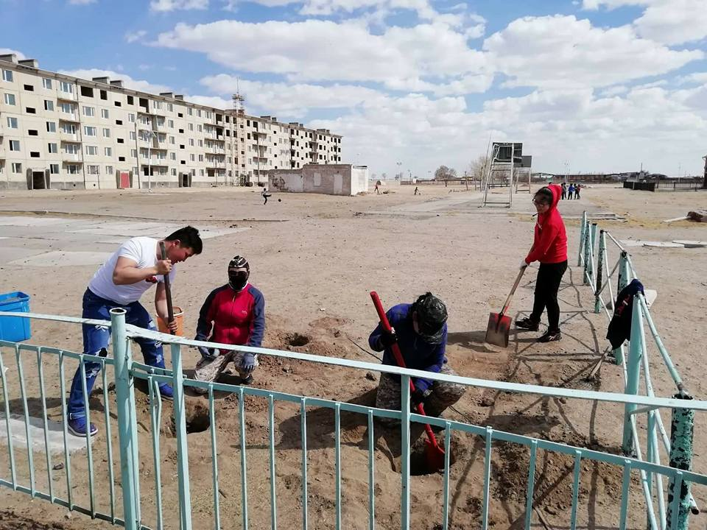
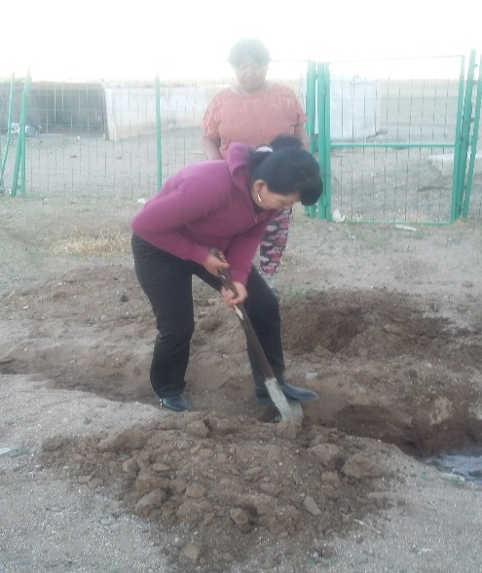
Боловсрол, Эрүүл мэнд, Соёлын салбарын хүрээнд:
Хаврын бүх нийтээр мод тарих өдрөөр байгууллагууд гадна хашаандаа болон цэцэрлэгт хүрээлэнд нийт 364 ширхэг мод тарьсан байна.

Slide 18
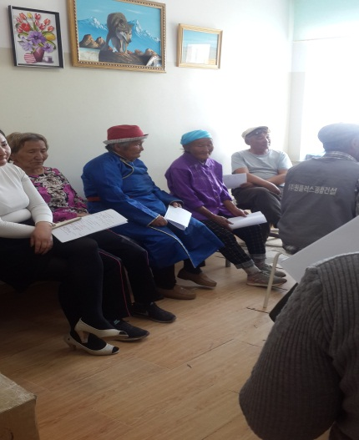
Хөдөлмөр халамжийн бодлогын хүрээнд:
Хүнсний эрхийн бичгийн үйлчилгээнд хамрагдсан 6 өрхийн 30 гишүүн Наран дэлгүүрээс 5-р сарын хүнсний бараагаа худалдан авсан байна.
Хөдөлмөр эрхлэлтийг дэмжих хөтөлбөрүүдийн хүрээнд 4 төсөл хүргүүлж, нийтийг хамарсан ажилд хамрагдах 15 иргэнийг бүртгэсэн байна.
Ахмад настан, хөгжлийн бэрхшээлтэй 38 иргэн халамжийн хөнгөлөлт, тусламж үйлчилгээнд хамрагдлаа.
2019 оны 05 р сарын 24-25 ны өдрүүдэд зохион байгуулсан “Сумын залуучуудын чуулга уулзалт” -д оролцогчдод хөдөлмөр эрхлэлтийг дэмжих хөтөлбөрийн танилцуулга гарын авлагаар үйлчилж, түр ажлын байранд бүртгэх ажил хийгдэв.

Slide 19
Хөдөө аж ахуйн бодлогын хүрээнд:
Сумын хэмжээнд 67327 мал тоологдсоноос, оны эхний хээлтэгч 30879 байна. Одоогийн байдлаар төллөсөн мал:
Ингэ – 6, Гүү – 235, Үнээ – 289, Хонь – 13138, Ямаа -10533 нийт 24201 мал төллөж 78.3%-тай байна.
Сумын Засаг даргын 2019 оны 05 дугаар сарын 10 ны өдрийн А/31 тоот захирамжийн хэрэгжилтийг хангуулж ажиллахаар “Нутаг бэлчээрийг чөлөөлөх тухай” удирдамж гарган ажлын хэсгийн гишүүд сумын төвийн малчид, мал бүхий иргэдэд 05 дугаар сарын 17-18 ны өдрүүдэд мэдэгдэх хуудас хүргэн ажилласан.

Slide 20
Газар тариалангийн бодлогын хүрээнд:
Сумын хэмжээнд газар тариалан эрхлэх иргэдийн судалгааг гаргасан. Энэ онд хувиараа төмс, хүнсний ногоо тариалах 9 өрх байна. Хүнсний ногоо тариалахад бэлтгэж сумын хүлэмжид /агропарк/ цэвэрлэгээ хийж, хашааг сэлбэж янзлах ажлыг эхлүүлээд байна.

Slide 21
АНХААРАЛ ХАНДУУЛСАНД БАЯРЛАЛАА

